Slide 1


Slide 2


Slide 3

Т

Slide 4
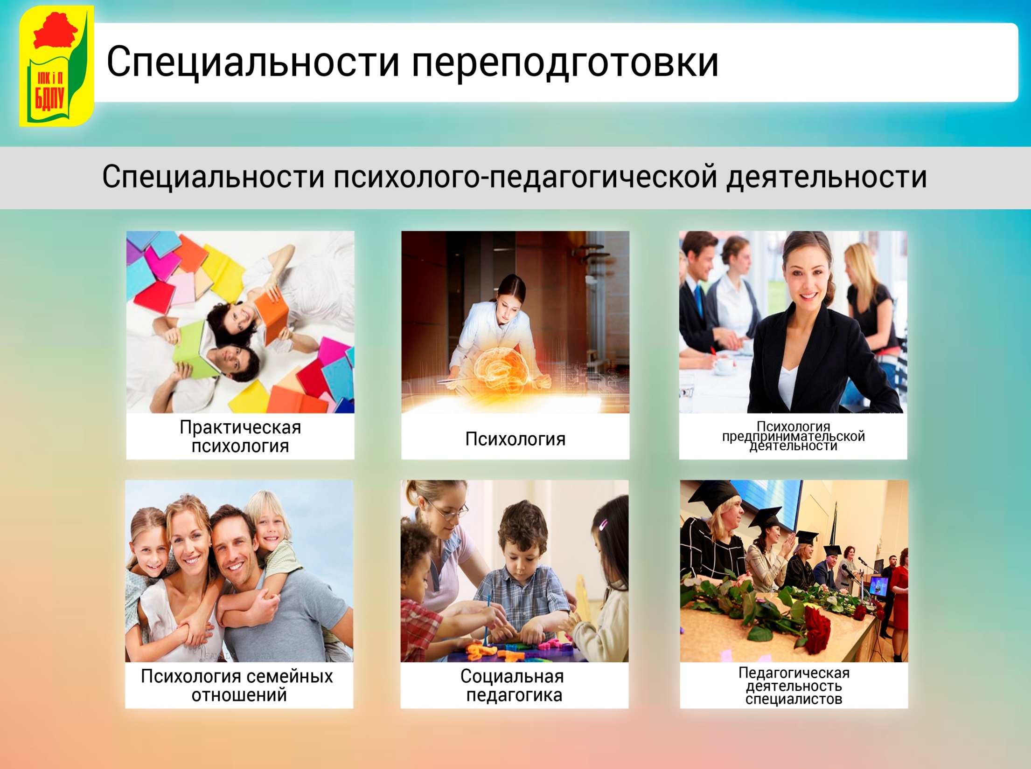



Slide 5




Slide 6
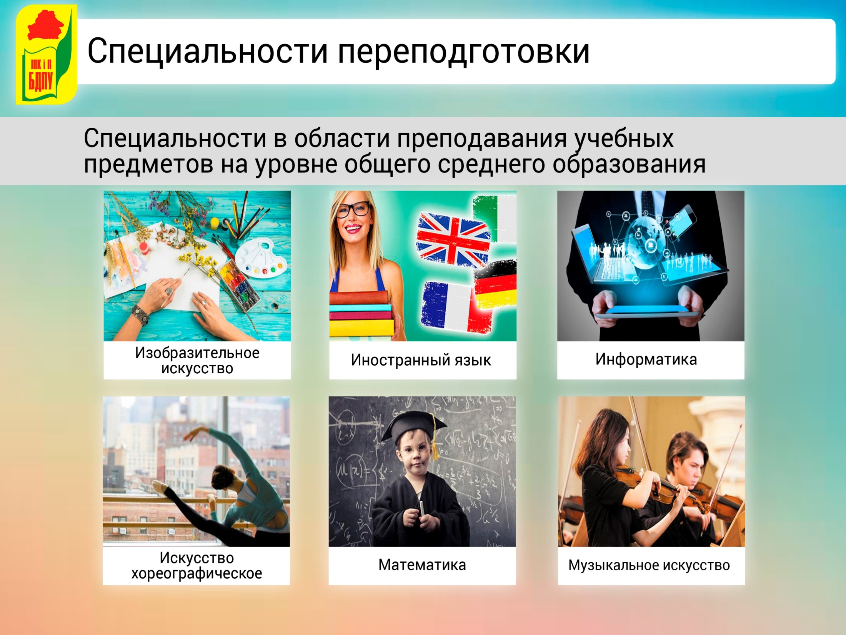
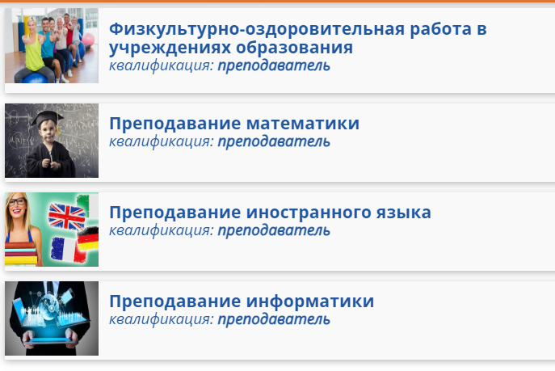

Slide 7
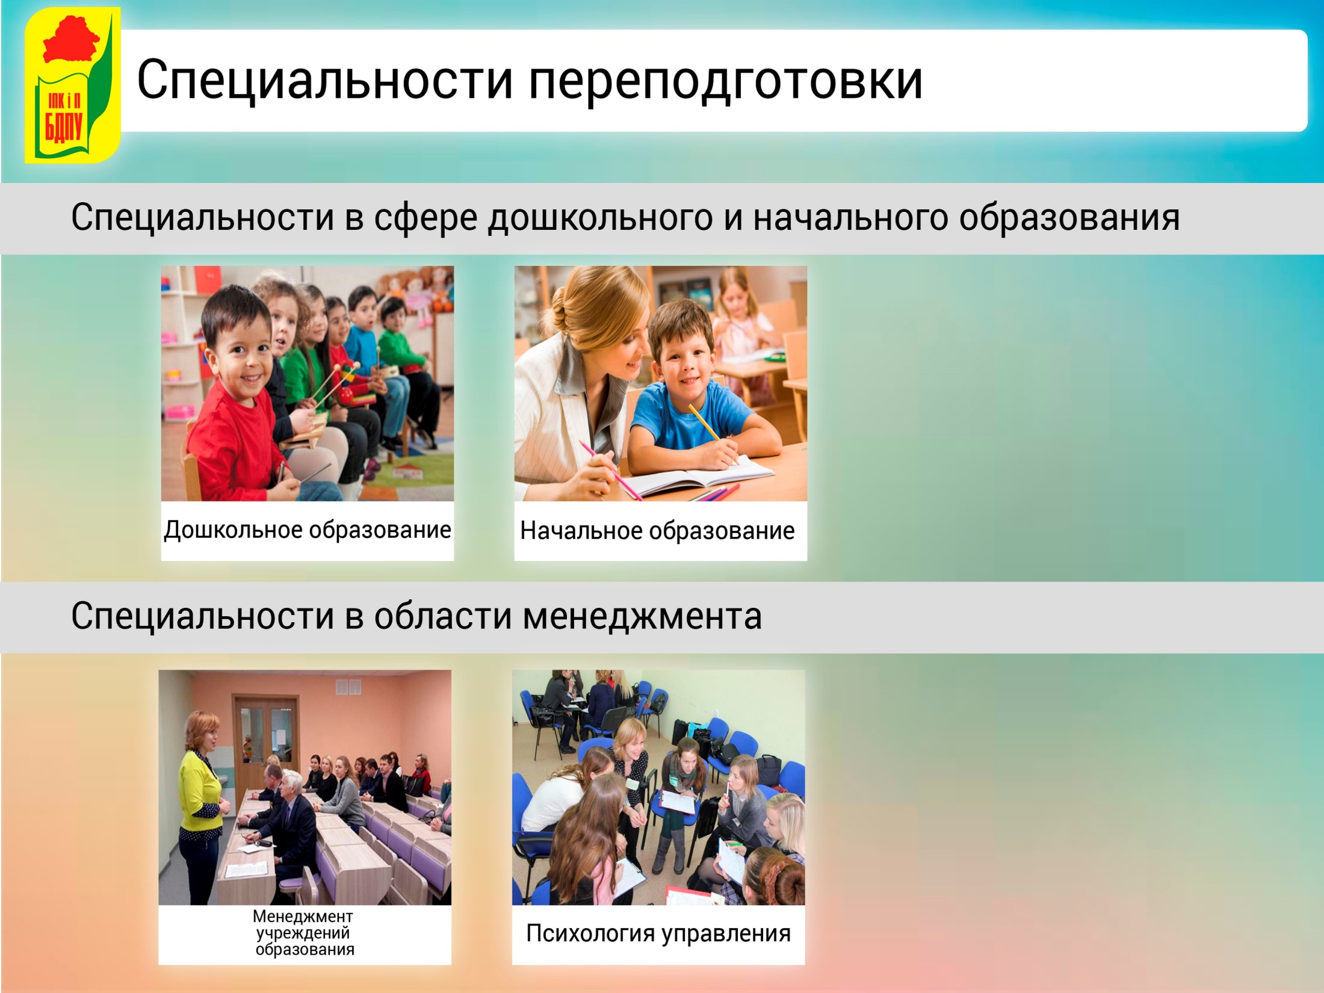

Slide 8
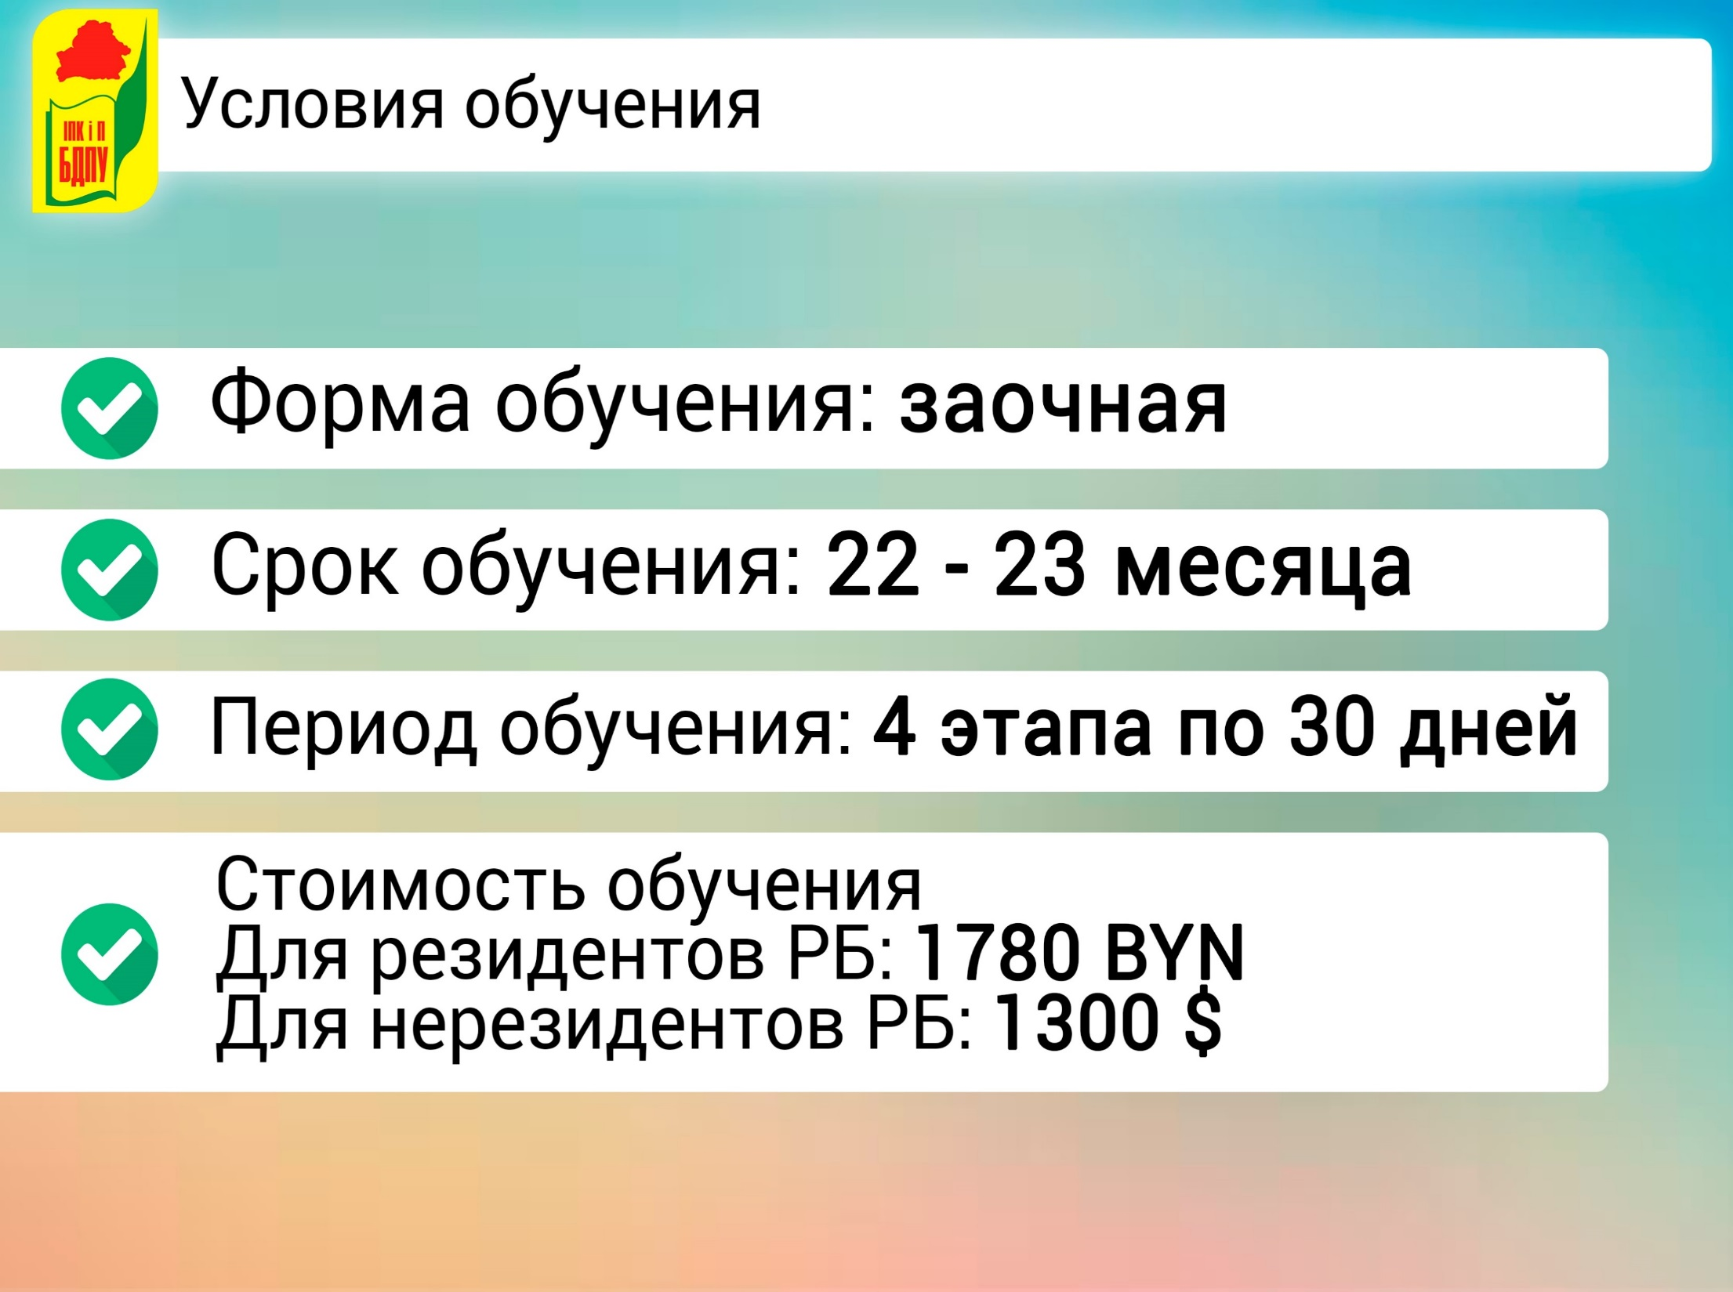


Slide 9
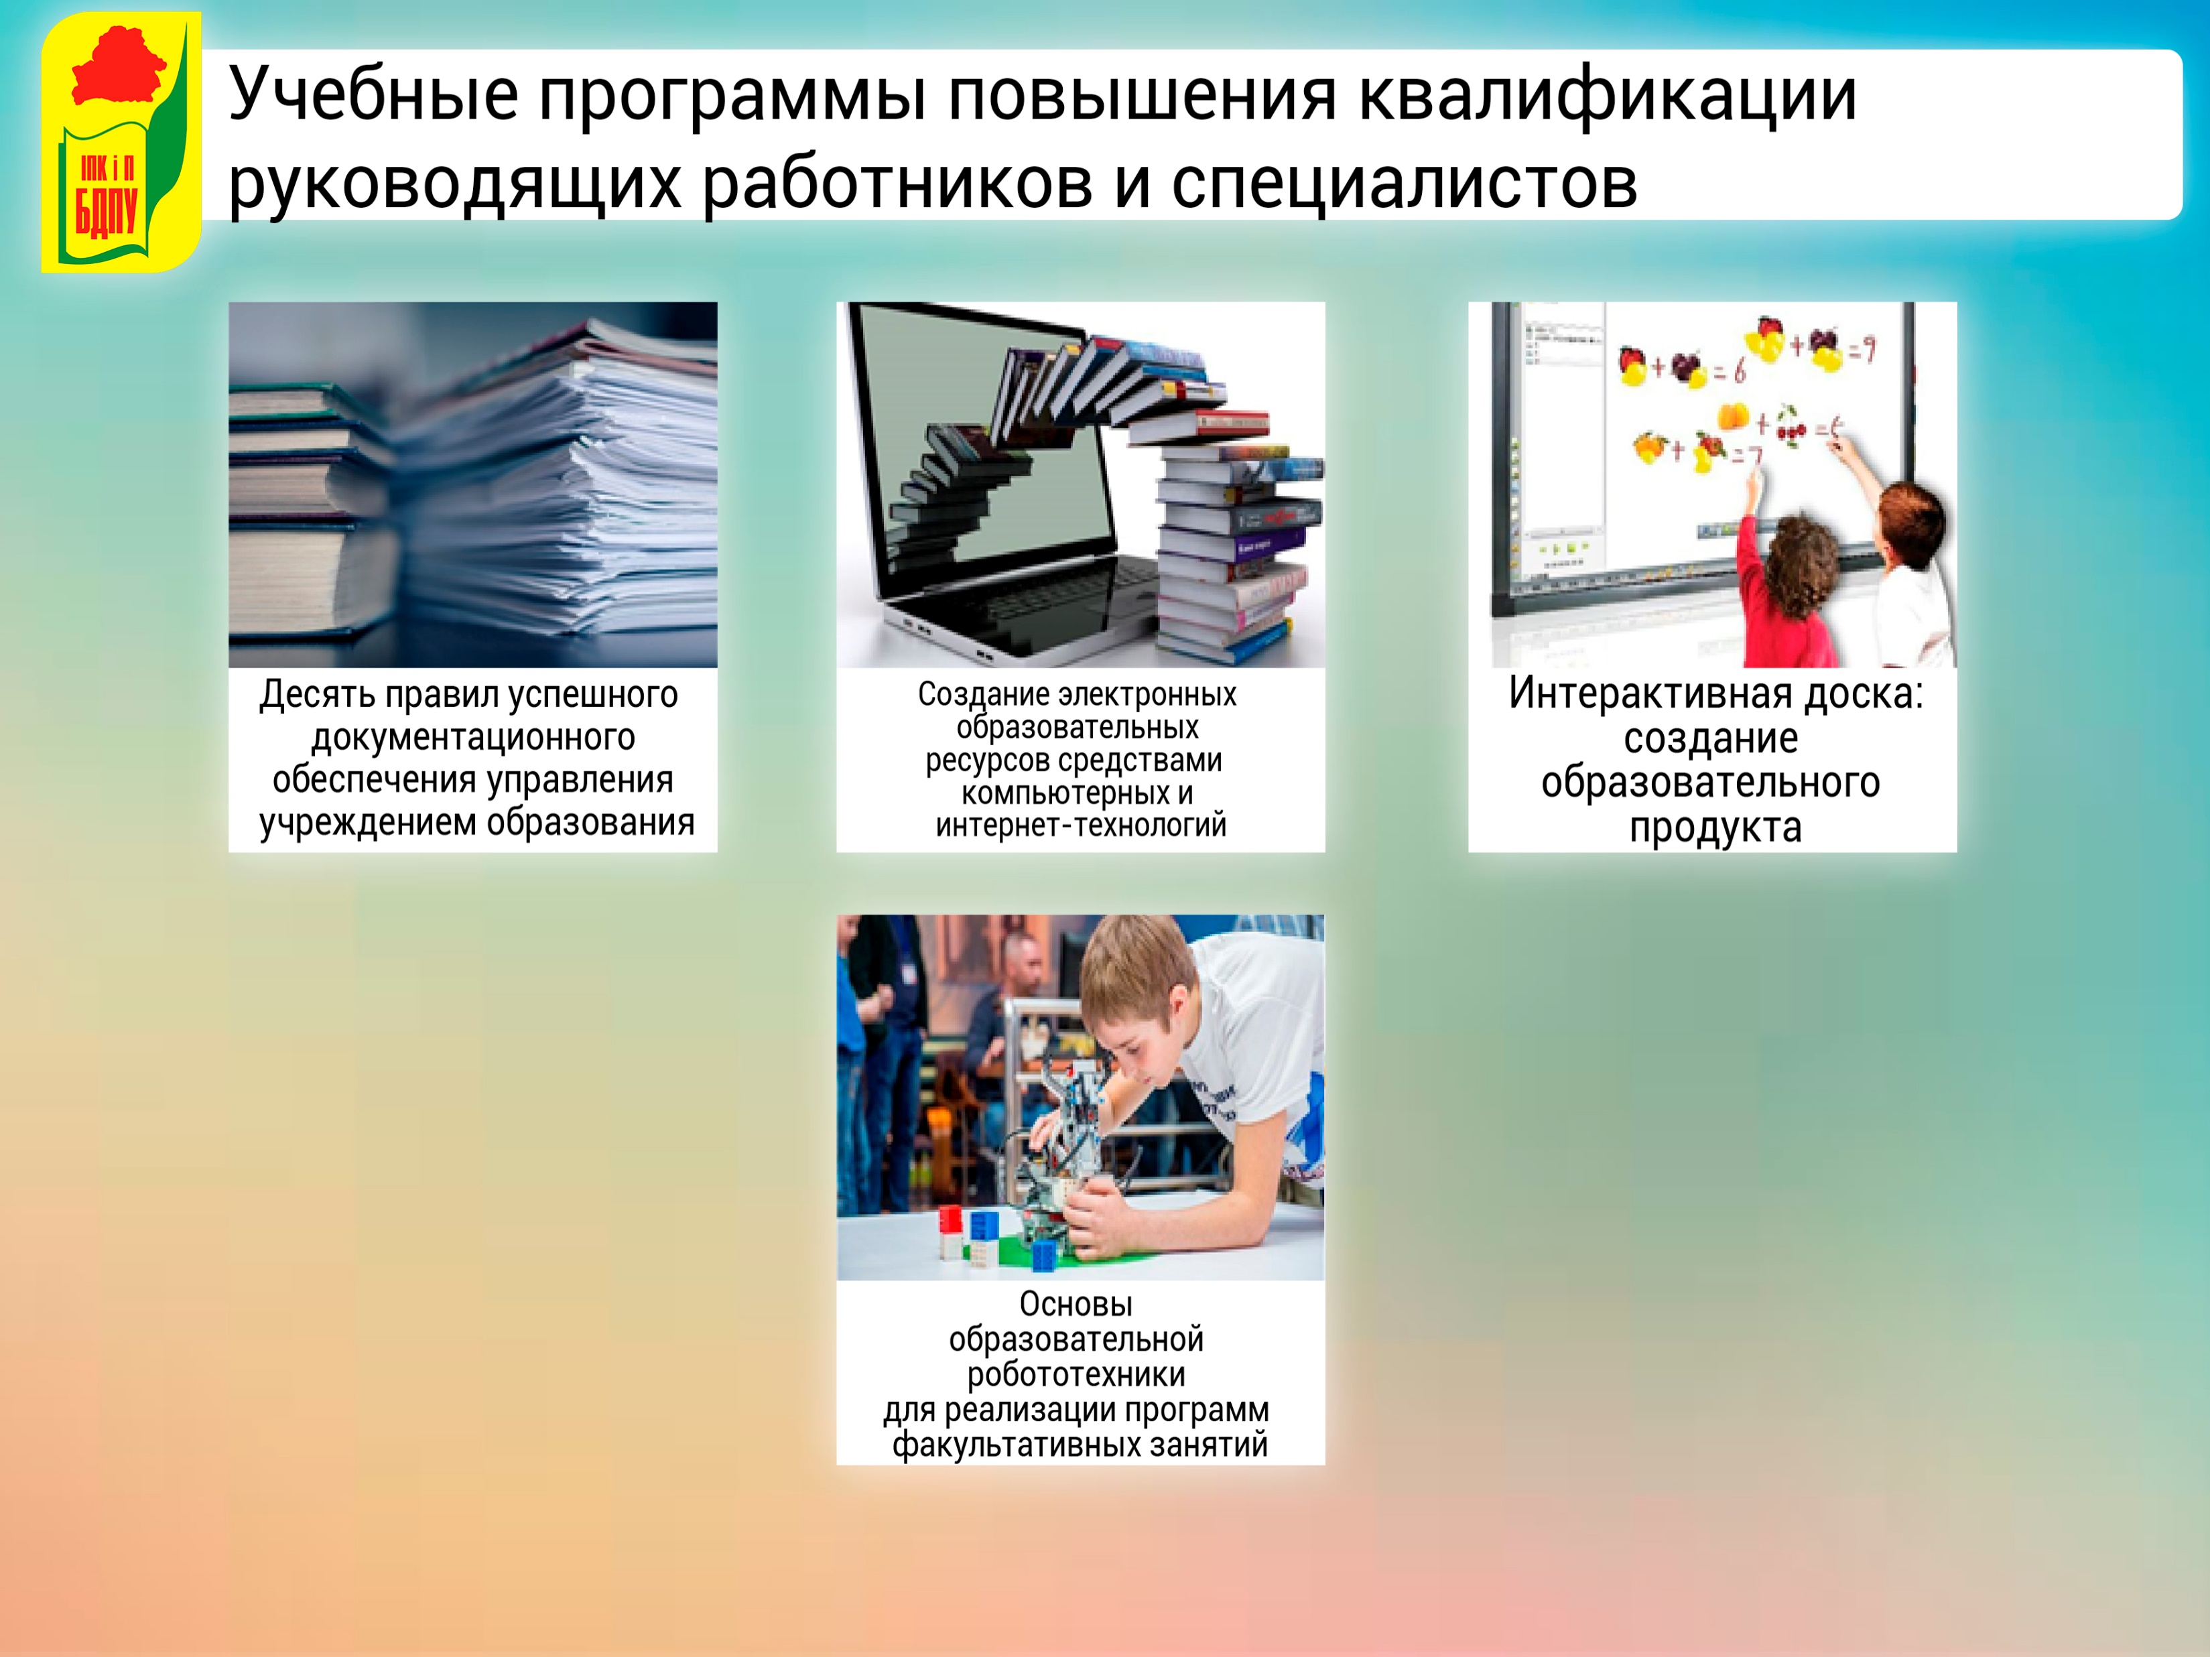

Slide 10
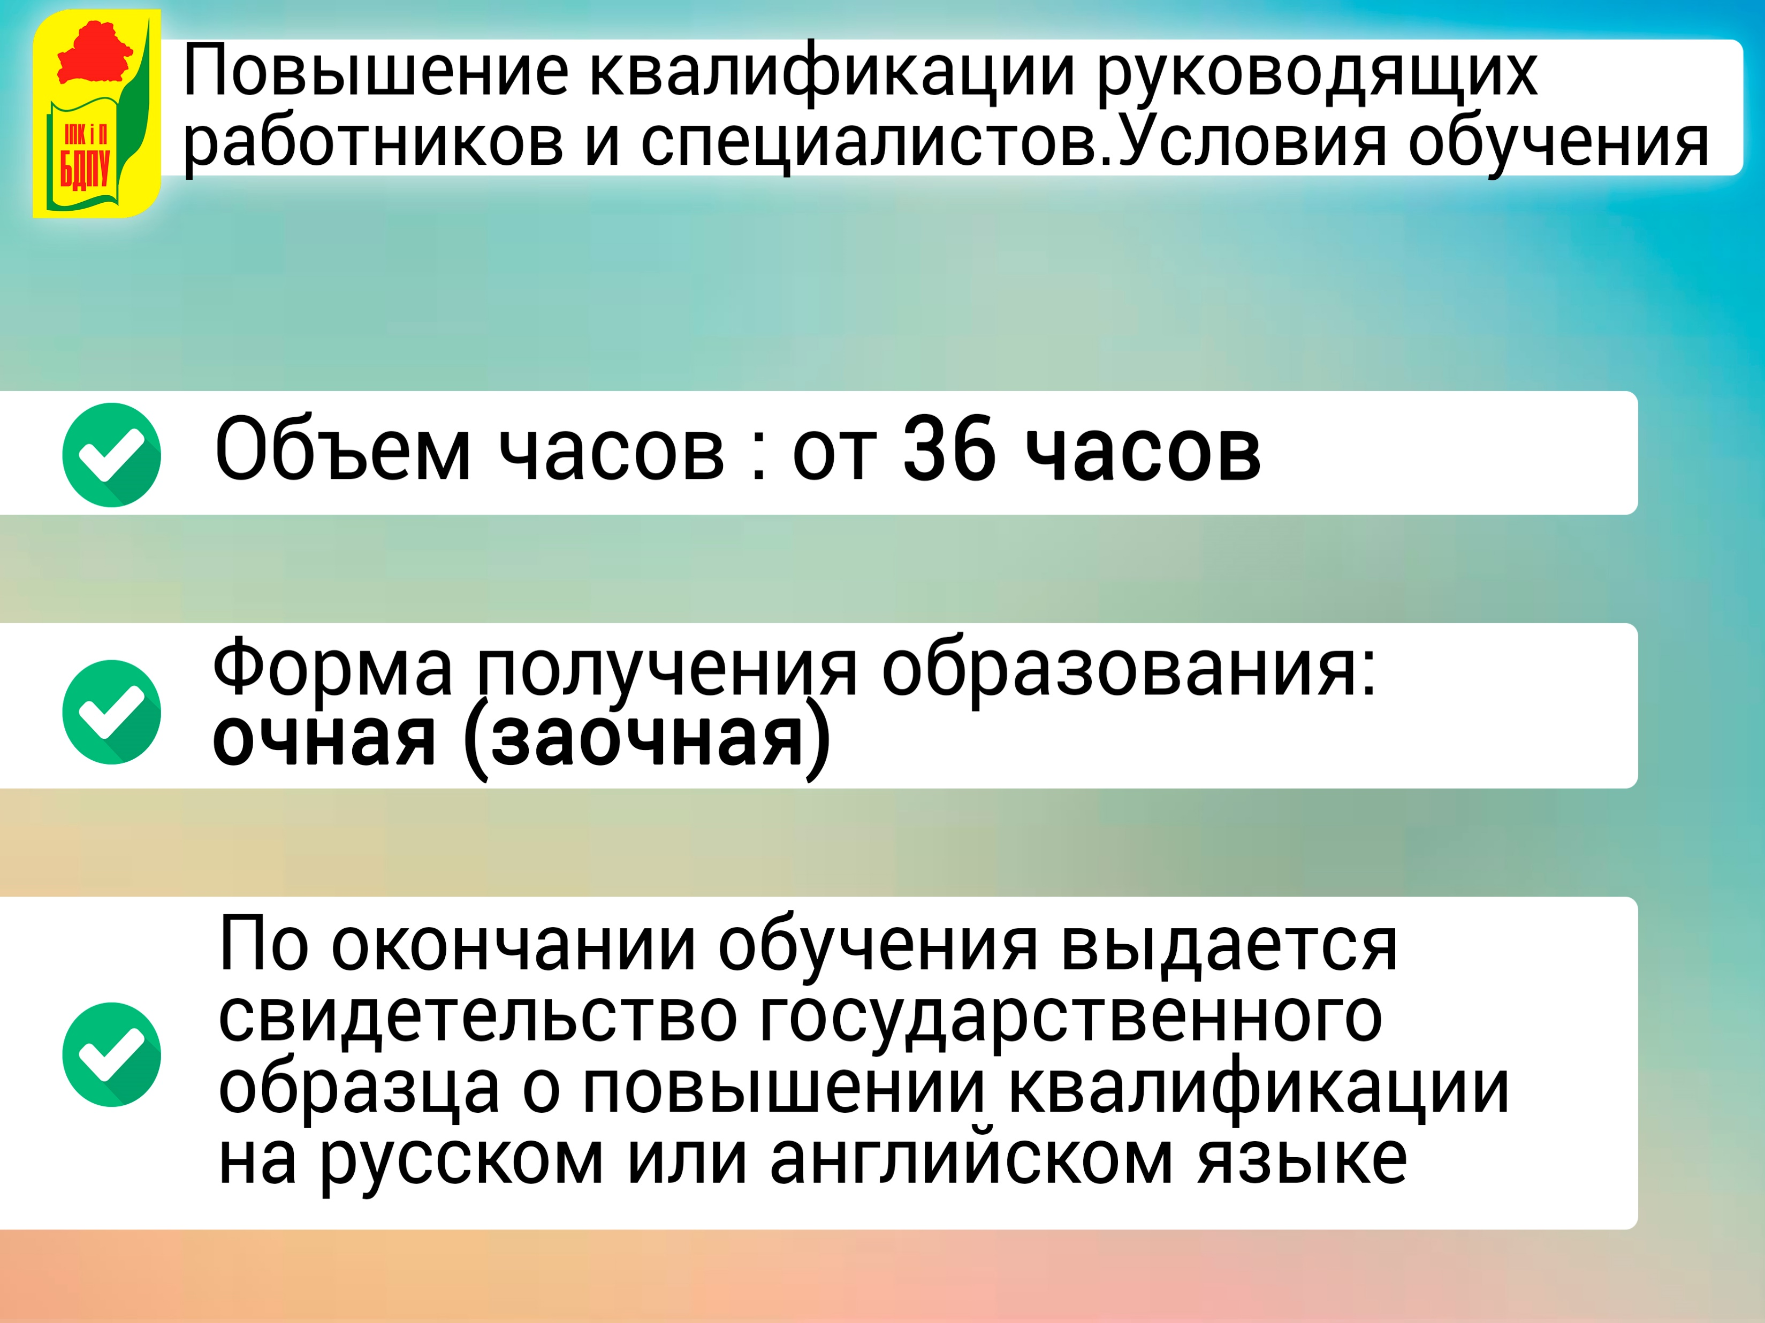

Slide 11
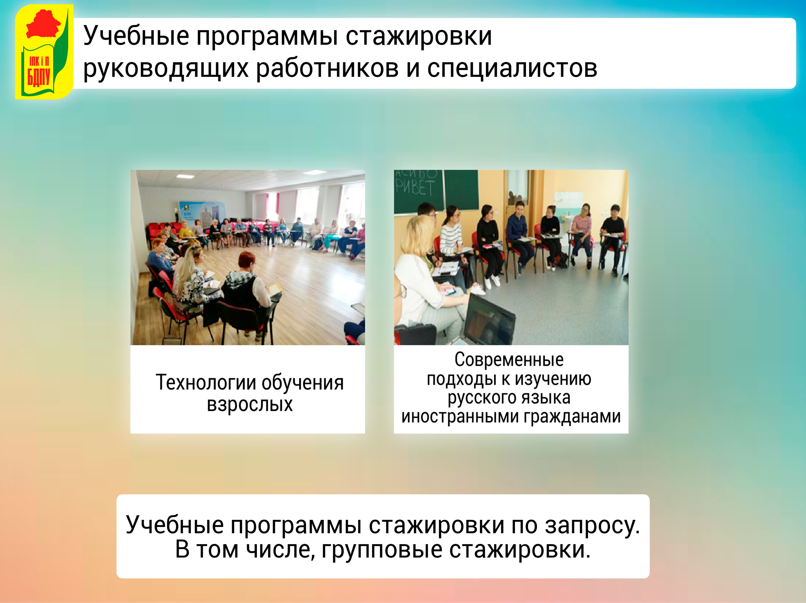






Slide 12
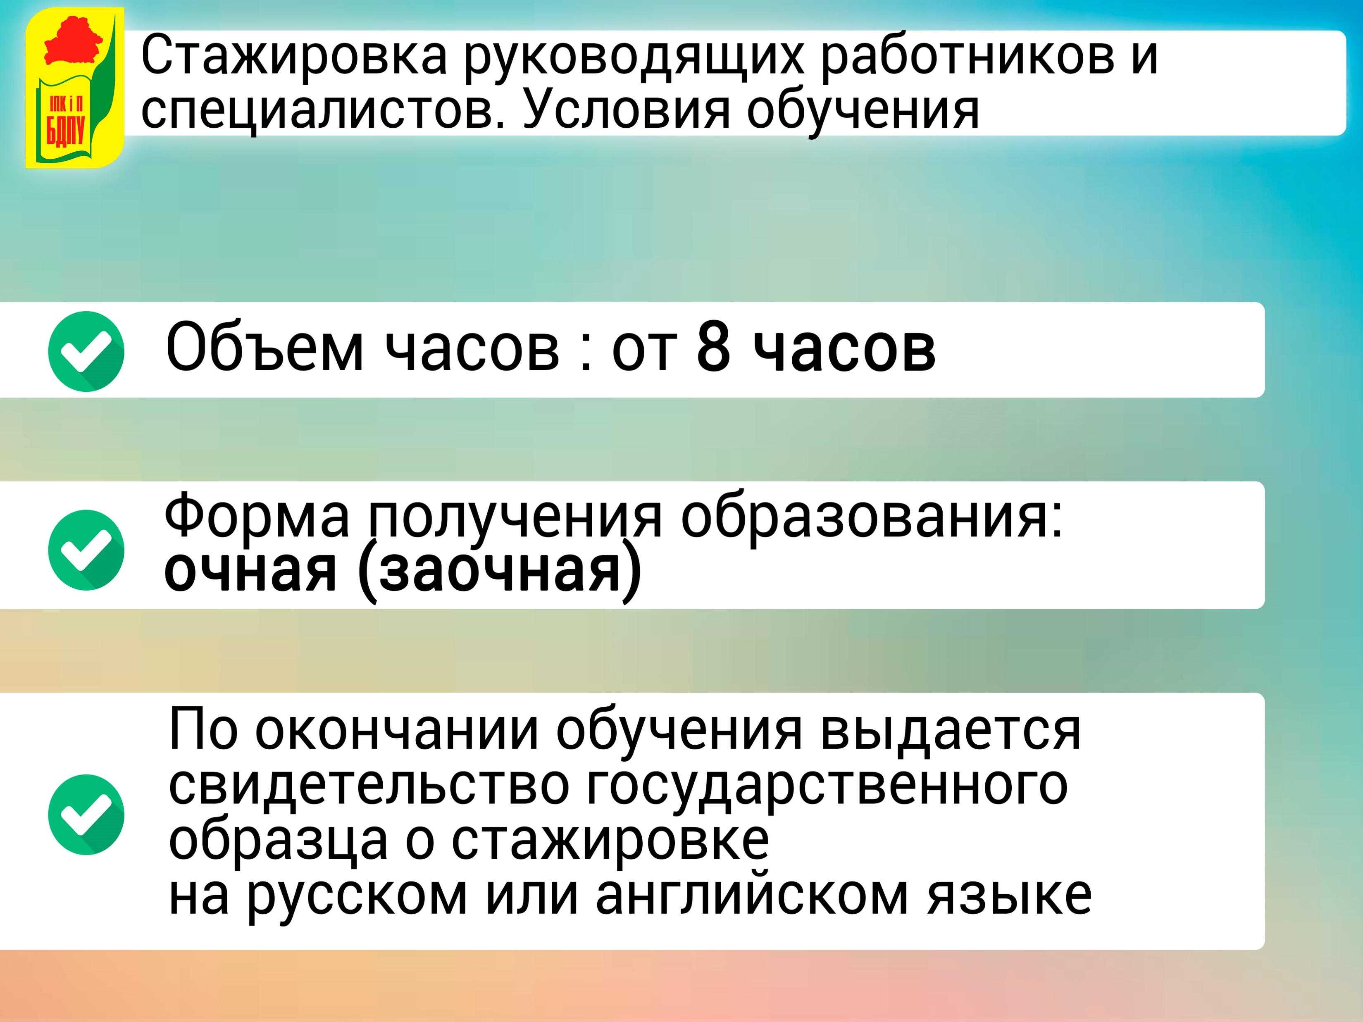

Slide 13



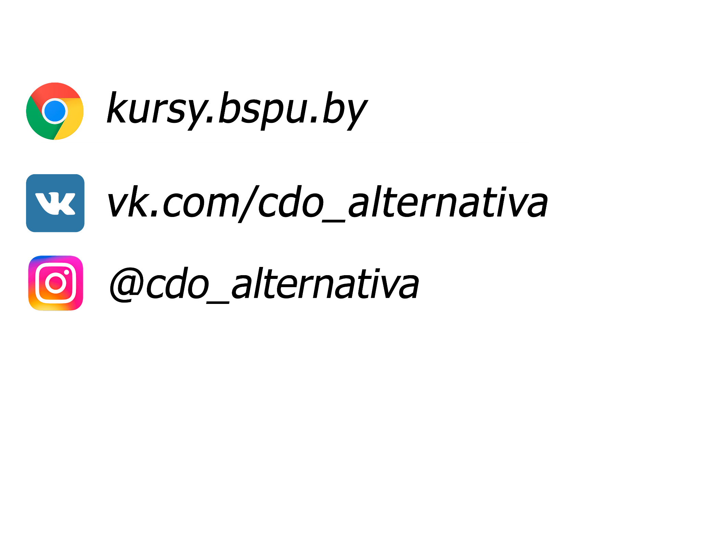
ЦЕНТР ДОПОЛНИТЕЛЬНОГО ОБРАЗОВАНИЯ «АЛЬТЕРНАТИВА»

Slide 14

ЦЕНТР ДОПОЛНИТЕЛЬНОГО ОБРАЗОВАНИЯ «АЛЬТЕРНАТИВА»
Демократичные цены, выгодно отличающиеся на рынке ___образовательных услуг
Ультрасовременные, технически-оборудованные аудитории
Высококвалифицированный профессорско-преподавательский состав из топовых экспертов в своем деле
Современные формы и методы организации образовательного процесса по утвержденным образовательным программам
Официальное документальное подтверждение обучения:
1) сертификат
2) справка об обучении установленного государственного образца, что _даёт неоспоримое преимущество на рынке труда
Организация обучающих курсов по запросу (тематика заказчика)
Проведение корпоративного обучения на базе заказчика
Возможность записаться на курс он-лайн, не выходя из дома

Slide 15
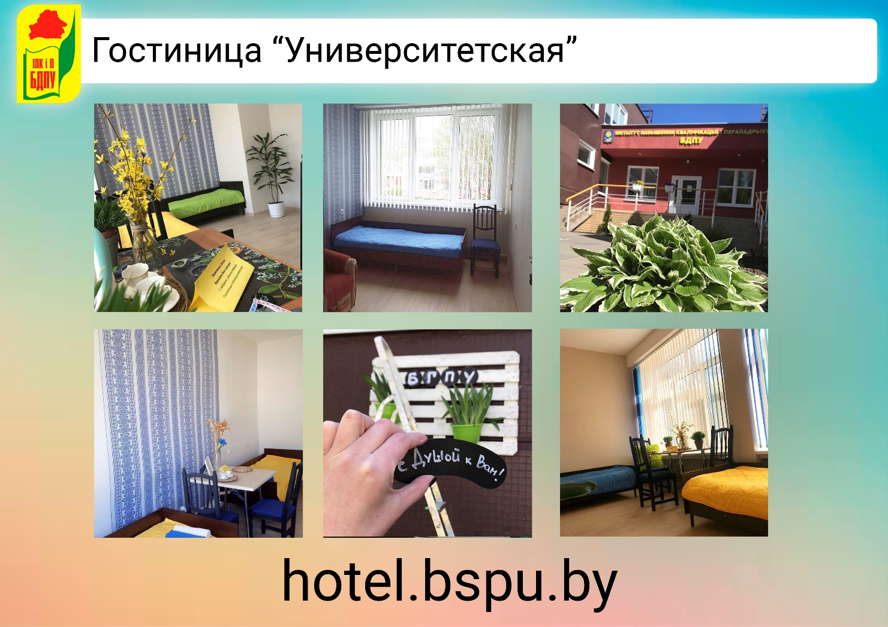

Slide 16
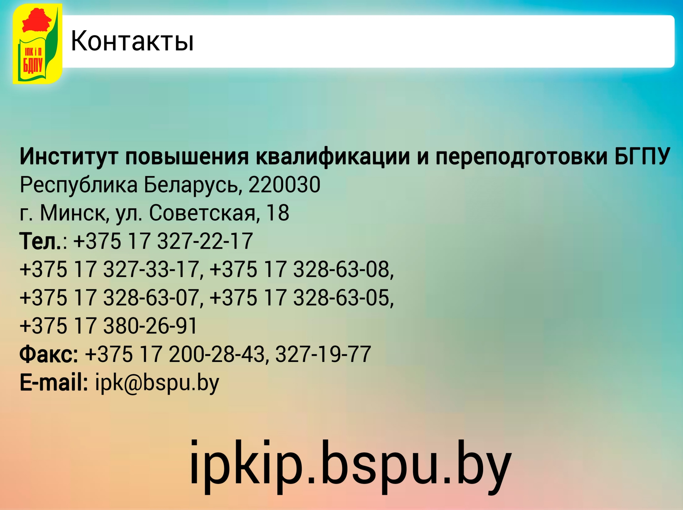

Slide 17
